Slide 1
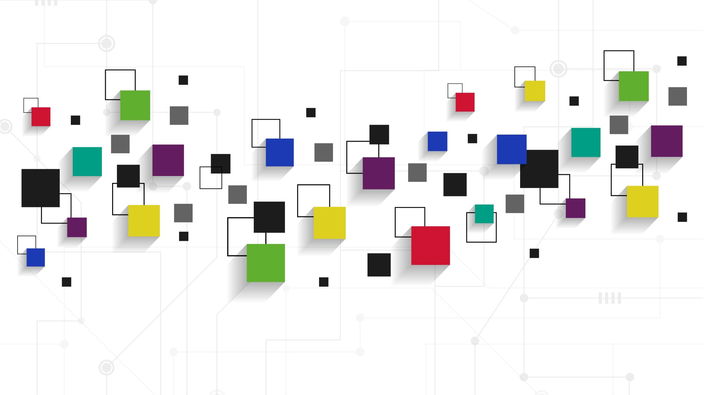

Riscos de sediar a Copa
Al Vitor Ramos 22633
Al Assis 9566
Al Miguel Ramos 8284
Al Cancella 9730
Al Longo8036

Slide 2
Índice
Introdução
Experiências
Rio 2016
Tóquio 2020
Principais riscos
Financeiro
Ambiental
Promessas para o Futuro
Conclusão
Bibliografia

Slide 3
1. Introdução
Os principais riscos que se deve levar em conta quando de dispõe a sediar a as olimpíadas são, principalmente, a questão financeira e a questão ambiental. Over budget, que significa utilizar-se de uma verba além do o esperado e separado pelos governantes e gasto exacerbado do dinheiro público com uma infraestrutura que, na pratica, não beneficia a sociedade local e só irá servir de fato para aquele evento especifico. Além disso, cabe ressaltar que deve-se pensar ,também, no ambiente pois, as obras que são necessárias para o funcionamento do evento emitem uma grande quantidade de CO2, que pode acabar prejudicando o povo do país.

Slide 4
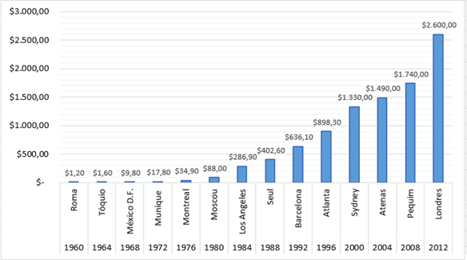
2. Experiências:
2.1Rio2016
As olimpíadas de 2016 foram sediadas no Brasil, na cidade de Rio de Janeiro. Além do pódio alcançado ter sido longe do prometido, o evento teve consequências negativas ao país, como um prejuízo de 150 milhões de reais. A olimpíadas que aconteceu no Rio de Janeiro em 2016, por exemplo, passou 352% a mais do imaginado para a ocasião a de Londres em 2012 72%, Montreal em 1976, por sua vez, ultrapassou a marca dos 700%, esses valores são em termos reais, ou seja, sem o ajuste da inflação, que se for levada em conta, os gastos a mais seriam muito maiores.

Slide 5
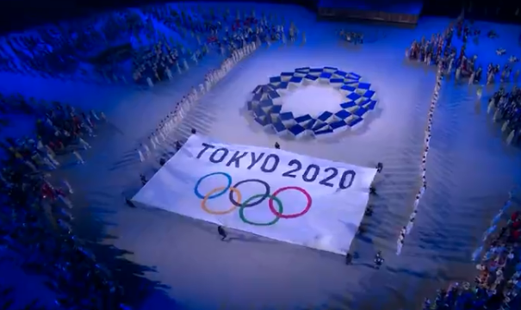
2. Experiências:
2.2 Tóquio 2020
Após as olimpíadas sediada no Brasil, o próximo lugar foi Tóquio, no Japão. Assim como no nosso país o Japão também teve que arcar com as consequências de sediar as Olimpíadas, que além de ter acumulado quase 3 bilhões de dólares em prejuízos, teve uma alta emissão de CO2, que chega a 1,5 milhão de toneladas gerada para a construção e reparo dos locais de competição e 2,73 milhões de toneladas ao todo .

Slide 6
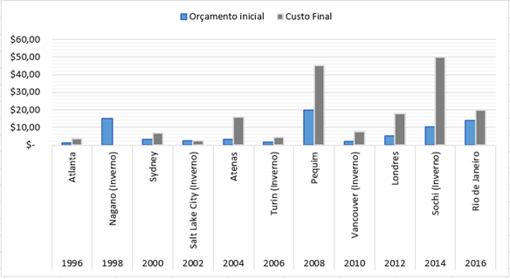
3. Principais Riscos
3.1 Financeiro
O Rio de Janeiro, por exemplo, teve o custo sozinho de aproximadamente US$ 13 bilhões de dólares, e precisou de uma ajuda de US$ 900 milhões do governo federal. A maior parte desse investimento foi destinada para a construção de novas instalações para os atletas e estádios todas conectadas por rodovias e/ou linhas ferroviárias onde hoje em dia, a grande maioria, está quebrada, abandonada e/ou mal utilizada além da construção de infraestruturas superfaturadas e sem utilidade aparente para a população após o fim do torneio

Slide 7

3. Principais Riscos
3.2 Ambiental
Para sediar as Olimpíadas no Japão, foi prometido pelos organizadores que 100% da energia utilizada durante os jogos seria reutilizável, porem apenas 30% vieram de fontes verdes. Além disso, outra promessa foi a de que todos os objetos adquiridos para os jogos seriam reutilizados ou reciclados, como é o caso das camas na vila olímpica, que foram feitas de papelão.

Slide 8
4. Promessas para o Futuro
Depois da grande emissão de carbono pelas olimpíadas de Toquio em 2021, Paris estabeleceu uma meta ambiciosa para 2024, que é a emissão de 1,5 milhão de tonelada para o evento. Isso será alcançado devido por meio de uma estratégia econômica e compacta na qual 95% dos locais destinados ao evento serão locais já existentes ou temporários, assim, diminuindo o custo e a emissão de carbono na atmosfera.

Slide 9
5. Conclusão
Portanto, tendo em vista isso, a pergunta, “vale a pena sediar os jogos olímpicos”, vem à tona. Falando de um ponto de vista econômico, definitivamente não vale, pois mesmo para um país desenvolvido os gastos são muito altos, sem levar em consideração a imprevisibilidade do orçamento gasto cujo as consequências só serão percebidas décadas depois. Além disso, pode-se pontuar que, sabendo dos impactos ambientais causados por outros eventos urge a necessidade de uma solução para contornar o problema, para que, assim, não cause mais problemas ao país.

Slide 10
Bibliografia
RIVEIRA, Carolina. Risco de sediar Olimpíadas é similar ao de guerras e desastres. Disponível em:https://www.idp.edu.br/blog/egen/os-custos-de-sediar-os-jogos-olimpicos-muito-mais-que-um-evento-esportivo/ acessado em: 16/05/2022.
KHODR, Omar Barroso. Os custos de sediar os jogos olímpicos: muito mais que um evento esportivo. Disponível em: https://exame.com/mundo/risco-de-sediar-olimpiadas-e-similar-ao-de-guerras-e-desastres-diz-estudo/ acessado em: 16/05/2022
FURTADO, Iuri https://www.gazetaesportiva.com/olimpiadas/confira-os-impactos-ambientais-dos-jogos-olimpicos-de-toquio/ acessado em: 16/05/2022
SAYURI, Juliana https://www.uol.com.br/esporte/olimpiadas/ultimas-noticias/2021/08/07/japao-apostou-alto-e-perdeu-toquio-2020-e-olimpiada-mais-cara-da-historia.htm acessado em: 16/05/2022

